Slide 1
05. MySQL 유틸리티 사용법

Slide 2
MySQL Workbench 화면 구성 및 사용법
쿼리 창 사용법
외부의 MySQL 서버 관리
사용자 관리와 권한 부여

Slide 3
5 . 1 MySQL Workbench 사용 방법
MySQL Workbench의 발전과정
2002년에 만들어진 DBDesigner4 제품
MySQL의 비주얼 툴로 사용
2003년에 MySQL GUI Tools Bundle로 통합
2005년에 MySQL Workbench 프리뷰버전으로 변경되어 발표
2007년부터 본격적으로 개발되고 버전이 업그레이드
MySQL 5.0 버전부터 본격적으로 MySQL의 GUI 툴로 제공
Workbench 5.0 버전은 Windows용으로만 제공
5.1 버전에서 다른 운영체제도 지원
2018년에 8.0 버전 발표

Slide 4
5 . 1 MySQL Workbench 사용 방법
Workbench의 주요한 기능
데이터베이스 연결 기능
인스턴스 관리
위저드를 이용한 MySQL의 동작
통합된 기능의 SQL 편집기
데이터베이스 모델링 기능
포워드/리버스 엔지니어링 기능
데이터베이스 인스턴스 시작/종료
데이터베이스 내보내기/가져오기
데이터베이스 계정 관리

Slide 5
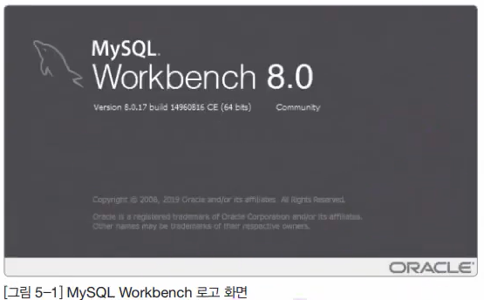
5 . 1 MySQL Workbench 사용 방법
MySQL Workbench의 버전과 실행
Windows [시작] >> [모든 앱] >> [MySQL] >> [MySQL Workbench 8.0 CE]
MySQL Community 8.0에는 MySQL Workbench 8.0 버전 포함

Slide 6
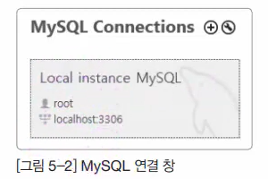
5 . 1 MySQL Workbench 사용 방법
[MySQL Connections] 창
Workbench 실행
[MySQL Connections]창
접속될 서버와 사용자, 포트를 선택한 후 접속 시도
MySQL에 등록된 사용자만 접속
접속하는 서버 등록 시 여러 개 등록 가능
Connection Name: 접속하는 이름

Slide 7
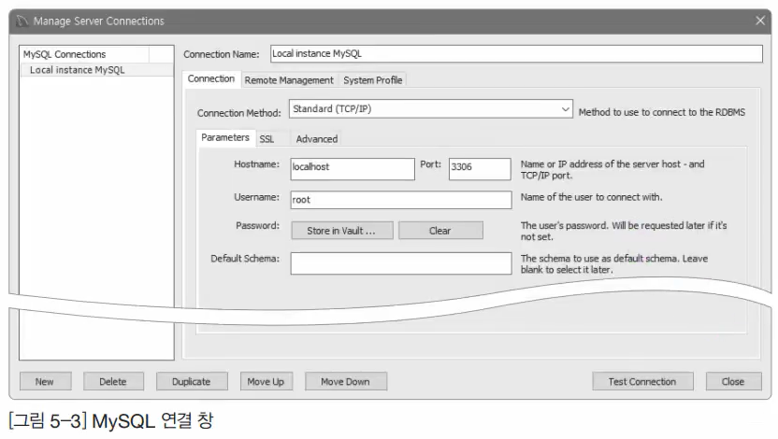
5 . 1 MySQL Workbench 사용 방법
[Connection] 탭
Connection Method
Standard(TCP/IP ), Local Socket/Pipe, Standard TCP/IP over SSH, MySQL Fabric Management Node 등 4가지 중에 선택 가능
대부분 Standard (TCP/IP) 사용
[Parameters] 탭
Hostname
Localhost = 127.0.0.1 = 자신의 컴퓨터 = MySQL이 설치된 컴퓨터
접속할 컴퓨터가 외부에 있다면 접속할 서버 컴퓨터의 IP주소 입력
Port
접속할 MySQL 포트 번호
특별한 경우가 아니면 3306
Username, Password, 기본 DB 이름은 적절히 설정

Slide 8
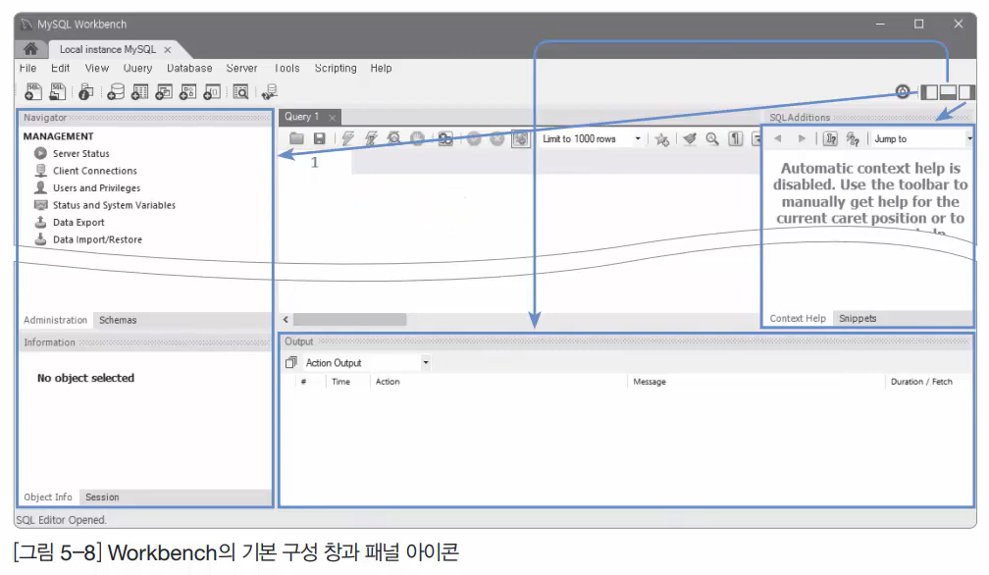
5 . 1 MySQL Workbench 사용 방법
MySQL Workbench의 화면 구성
3개의 패널과 쿼리 창으로 구성
내비게이터, Output, SQL Additions

Slide 9
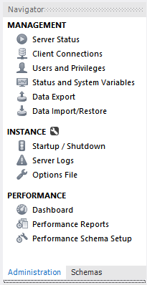
5 . 1 MySQL Workbench 사용 방법
MySQL Workbench의 화면 구성
내비게이터 (Navigator)
MySQL의 관리 및 운영을 위한 강력한 도구
MySQL 명령문이나 SQL문을 모르더라도 대부분의 작업 수행 가능
내비게이터의 역할
[Schemas] 탭
데이터베이스(=스키마) 생성 및 삭제
데이터베이스 개체(테이블, 뷰, 인덱스, 저장 프로시저, 함수 등)를 생성하고 관리
데이터베이스의 속성 조회
[Management] 탭
MANAGEMENT
INSTANCE
PERFORMANCE

Slide 10
5 . 1 MySQL Workbench 사용 방법
쿼리 창 (Query Editor)
‘쿼리 문장(SQL 구문)을 입력/실행하는 텍스트 에디터
쿼리 창 사용 방법
Workbench의 상단 제일 왼쪽의 <Create a new SQL tab for executing queries> 아이콘 클릭 or Workbench 메뉴의 [File] >> [New Query Tab]을 클릭해 쿼리 창 열기
작업할 데이터베이스를 [Schemas] 탭에서 더블 클릭해 선택
SQL문 문법에 맞게 입력
SQL 구문에 이상이 없다면 툴바의 <Execute the selected portion~~> 아이콘을 클릭하거나 Ctrl + Shift + Insert 눌러서 SQL 문장 실행
아래쪽의 결과 창을 통해 결과 확인
성공된 결과 또는 오류 메시지 확인

Slide 11
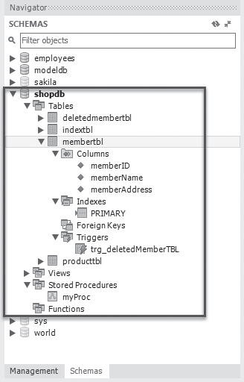
5 . 1 MySQL Workbench 사용 방법
MySQL Workbench의 화면 구성
내비게이터 (Navigator)
[Navigator]의 [Schemas]는 트리 형태
각각의 항목은 ‘▶’ 기호 클릭해 확장 가능

Slide 12
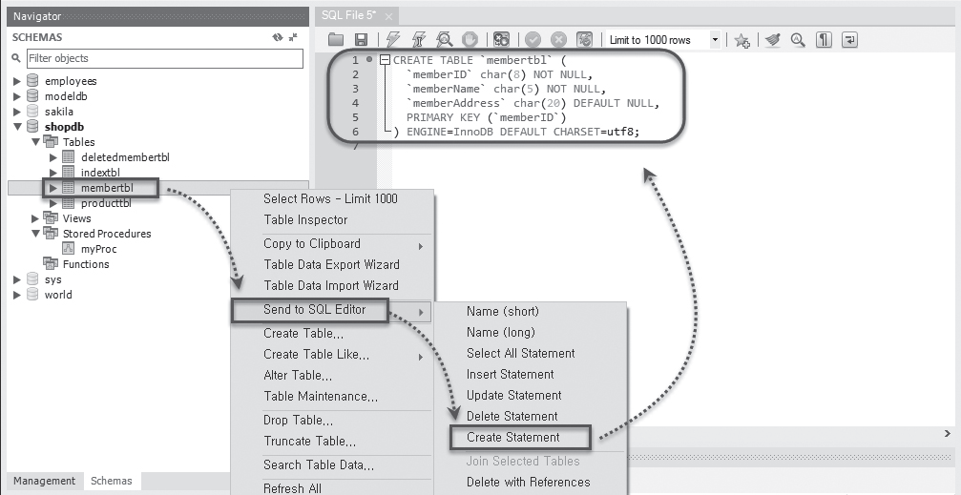
5 . 1 MySQL Workbench 사용 방법
내비게이터의 [Schemas] 탭 이용해 SQL문 자동 생성
테이블 생성 이외에도 뷰와 다른 구문을 다룰 수 있음

Slide 13
5 . 1 MySQL Workbench 사용 방법
쿼리 창 (Query Editor)의 다른 기능들
개체 드래그 해 자동 완성 기능
예약어 대문자나 소문자로 변경하기
SQL 코드나 설명의 주석처리 방법
여러 개의 SQL 실행하기
모든 SQL 다 실행할지, 일부만 드래그 선택해 실행할지 결정 중요함
결과를 다양한 방식으로 필터링 + 파일 형태 저장 가능
실행되는 SQL 문 실행 계획 확인해보기

Slide 14
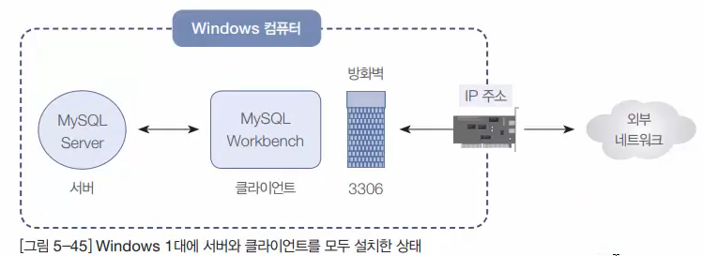
5 . 2 외부 MySQL 서버 관리하기
네트워크 환경 비교
Windows 1대에 서버와 클라이언트가 모두 설치된 상태

Slide 15
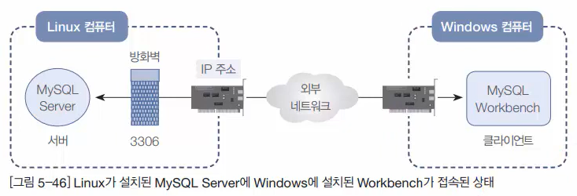
5 . 2 외부 MySQL 서버 관리하기
네트워크 환경 비교
Linux 설치된 MySQL Server에 Windows에 설치된 Workbench가 접속된 상태

Slide 16
5 . 2 외부 MySQL 서버 관리하기
Workbench로 Linux MySQL 서버에 접속한 경우 Check 해야 할 점
Linux 컴퓨터 방화벽 설정
MySQL의 포트인 3306번을 허용하도록 설정해야 함
Linux 컴퓨터의 IP주소를 알고 있어야 함
Windows 컴퓨터의 Workbench에서 Linux 컴퓨터로 연결고리 만들어 놓아야 함

Slide 17
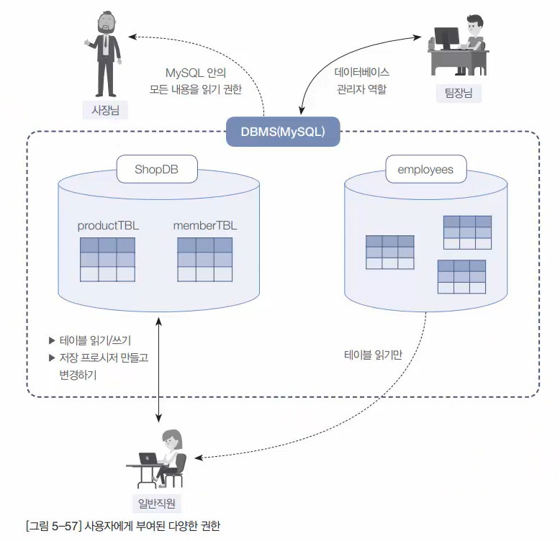
5 . 3 사용자 관리하기
DB 사용자 관리의 필요성
현재까지 사용 방법
MySQL 관리자인 root로 접속해 사용
실무에서의 문제
MySQL 데이터베이스를 다양한 사용자나 응용프로그램에 접속해 사용

Slide 18
5 . 3 사용자 관리하기
DB 사용자 관리 개념
권한 (Privileges)
단편적인 개념
Ex) SELECT 권한, INSERT 권한, CREATE 권한
역할 (Role)
권한의 집합 개념
Ex) DBA 역할은 SELECT 권한 등 모든 권한 포함

Slide 19
5 . 3 사용자 관리하기
MySQL의 사용자 및 역할/권한 관리
팀장님 (Director)
데이터베이스 관리자(DBA)의 역할 부여
Workbench 실행하고 [Local instance MySQL]을 클릭해서 접속
사용자를 생성하는 권한은 root에게만 있음
[Navigator]의 [Management] 탭 → [Users and Privileges] 클릭
[Users and Privileges] 창에서 왼쪽 아래 <Add Account> 클릭한 후 [Login] 탭의 [Login Name]에 ‘director’ 입력
비밀번호 입력하고 <Apply> 클릭 → director 사용자 등록 확인
[Account Limits] 탭으로 쿼리 한계 설정 → 0은 제한 없음
[Administrative Roles] - MySQL 자체에 대한 권한 설정

Slide 20
5 . 3 사용자 관리하기
MySQL의 사용자 및 역할/권한 관리
사장님 (ceo)
MySQL의 모든 데이터에 읽기 (Select) 권한 부여
계정 등록방법은 ‘팀장님’의 경우와 같음
[Administrative Roles] 탭 클릭
사장님은 MySQL의 모든 데이터를 읽을 수 있게 계획되어 있음
[Global Privileges] 중에서 <SELECT> 체크
왼쪽 Role 중에 <Custom>이 자동으로 체크

Slide 21
5 . 3 사용자 관리하기
MySQL의 사용자 및 역할/권한 관리
일반직원 (staff)
ShopDB 데이터베이스의 모든 테이블에 대해 읽기(Select) , 쓰기 ( Insert) , Update, Delete 권한 부여
스토어드 프로시저 등을 생성(Create Routine) 하고 수정( Alter Routine) 할 수 있는 권한 부여
employees 데이터베이스의 테이블에 대해서는 읽기 권한만 부여
사용자 등록은 ‘사장님’ 경우와 동일
데이터 베이스에 대한 권한 부여 - [Schema Privileges] 탭 사용
Shopdb
Object Rights에서는 <SELECT>,<INSERT>, <UPDATE>, <DELETE> 체크
DDL Rights에서는 <CREATE ROUTINE>과 <ALTER ROUTINE> 체크
employees - SELECT 권한만 부여

